Slide 1
南科考古館資源融入高三教學設計--【性別】
單元 |  | 歷Qb-Ⅴ-1傳統社會中的性別角色 | 設計者 | 臺南市立土城高中汪雪憬 臺南市立南寧高中許孟怡
南科考古館資料來源 |  | 1.南科的古文明 2.我們活過：考古人骨遺骸暨墓葬展
設計形式 |  | 文本閱讀，圖像解析
設計理念簡介 |  | 本教案主要是做為高三選修課性別單元，設計單元前的引起動機和後面的學生習作。 一、引起動機部分 本單元引起動機，主要是利用考古資料來看性別，茲分成生理，禮俗來思考性別議題。利用考古資料來認識男性和女性生理上的差別，以及討論考古資料禮俗所呈現的性別差異，再思考性別差異和社會分工之間的關係是怎麼建立的？由此，引導學生思考生活周遭空間是否有性別領域問題？接著進行性別單元的課程。 二、後面的活動設計 透過文本資料的複習本單元的內容，思考性別分工是否能與性別不平等畫上等號？這樣的性別分工產生的背景可能是甚麼?傳統文化中存在的性別領域，該要用什麼態度去面對？這部分讓學生閱讀指定的幾篇文章，也讓學生自己去找資料，針對傳統中性別領域議題進行辯論，藉此培養敏覺關懷，自省的態度。 三、綜合討論 希望透過本單元的設計讓學生可以省察周遭環境中的性別符號，瞭解性別差異，也覺察性別差異如何透過社會文化語境，進入到空間，變成傳統文化的性別分工， 進而反思性別差異與文化之間的關聯性。
教學活動設計
核心 素養 | 總綱核心素養 | A1身心素質與自我精進 A2系統思考與解決問題 A3規劃執行與創新應變 B1符號運用與溝通表達 B2科技資訊與媒體素養 B3藝術涵養與美感素養 C1道德實踐與公民意識 C2人際關係與團隊合作 C3多元文化與國際理解
 | 社會領域 核心素養 | 歷 Ta-Ⅴ-1大航海時代的物種交流與影響。 歷 Ta-Ⅴ-2 育種技術與人類社會。

Slide 2
大概念 | 核心概念 | 差異與多元 選擇與責任 互動與關聯 變遷與因果
 | 學科特性 | 時序變遷 歷史理解 歷史解釋 史料證據 實作與參與
領域學習重點 | 學習表現 | 1.理解及思辨歷 1a-Ⅴ-3 比較過去與現在的異同，並說明過去與現在的關聯性。
 | 學習內容 | 歷Qb-Ⅴ-1傳統社會中的性別角色
學習流程、內容及實施方式 |  |  | 時間 | 備註
準備活動 (一)、教師 1、先熟悉本單元內容 2、研讀”南科古文明”一書和我們活過：考古人骨遺骸暨墓葬展的策展資料，從中找出性別議題相關資料製作學習單 (二)、學生 1、本課程目標對象為高三學生，學生已經前面上過原住民族單元，了解不同族群有不同的生存智慧，所以，請學生回憶一下，前面原住民單元當中，性別角色和分工是怎麼樣運作的？ 2、請學生觀察自己生活周遭，思考空間有性別嗎? 工作有性別之差嗎？如果有，這是怎麼形成的？
發展活動 (一) 、引起動機 1. 從考古資料看生理上性別的差異: 教師給學生看，考古資料當中的人骨，討論以下的問題 請學生判斷，哪一個男性？哪一個是女性？他們是怎麼判斷的？ 為什麼這樣的骨盆有利於生產？ 如果由此解釋生產是女性身體的自然機制，可不可以？生產和育兒有必然的關係嗎？ |  |  | 5分鐘 | 學習單

Slide 3
2、從考古資料中看生命禮俗中的性別 先跟學生介紹成年禮的定義，並介紹各地不同的成年禮 利用考古資料來看成年禮，大湖文化和蔦松文化多有十五歲以上拔過齒的女性遺體出土。 用成年禮的定義重新思考，拔齒之於一個女性的意義，美觀? 還是，耐受力? 還是，有其他的文化意涵?台灣還有哪些原住民族有拔齒的習慣？ 3、從考古資料中呈現的喪葬品，性別分工？ 大湖文化的喪葬習俗，女性的陪葬品多以紡紗用的紡輪為主，而男性則以石矛頭，箭頭等狩獵工具之外，也有網墜，網墜可能是捕魚用具，考古學家認為可能反映墓主生前的職業，引導學生從喪葬品中思考當時的社會分工 請同學想想看大湖文化的生活，試著繪一幅大湖文化男性和女性的生活圖像 當代台灣社會喪葬習俗中，從哪些地方可以看出性別差異? 若現在喪葬俗仍然保留史前文化陪葬品的習俗，而且陪葬品往往反映死者生前的工作，請問，現在男性和女性的陪葬品會有差異嗎？如果有，會是甚麼呢？ (二)、單元課後活動 閱讀文本：透過文本的閱讀，讓學生思考性別與社會分工 1、請問這兩份資料的共同點皆有討論到什麼樣的問題呢？ 2、如果要為這兩篇資料各自下標題，請問你會下什麼樣的標題， 並說明你下這樣標題的原由？ 3、資料一提出臺灣原住民族的傳統性別分工，許多文獻多以家業 繼承來定義此社群為父系或母系社會。但單純從此視角，並無 法梳理各族群內部更細緻的性別分工及性別互動關係。他提出 哪些證據來說明論定父系和母系社會的困難？ | 10分鐘 10分鐘 15分鐘 | 資料一、資料二

Slide 4
4、資料二提到原住民族許多的禁忌都和性別相關，如：蘭嶼大船下水時女人不能靠近，男人的獵具不能碰觸，懷孕的婦女不能進祭場，甚至懷孕婦女的丈夫也不能進入祭場等，以當代的眼光及視角來看，部分人會將之視為對女性的排除，然而以部落的視角而言，許多原住民族人會將之視為是遵循文化傳統的重要儀式，所以會想要以祖先傳承下來的方式來面對祭儀，在性別視角和族群觀點之間，原住民族人常以保存文化做為優先的考量，對於性別的處遇並未將之視為是對女性的歧視。 請同學根據上文討論，原住民族許多禁忌似乎都將女性排除在外，嚴格遵循男女角色分工之文化傳統，請問，這句話你們怎麼理解? 除了原住民社會之外，漢人信仰文化是否也有排除女性的狀況和說法？ (活動:辯論) 先請同學針對下面的問題，表明各自的想法，再分為兩組，進行辯論，辯論規則採新式奧瑞岡式辯論法。 辯論題目: 原住民族傳統文化當中，存在著性別分工，與由此延伸的性別領域與禁忌，面對當代性別平等意識的挑戰，需要調整，以符合當代的價值？還是，尊重與維護傳統的性別領域？ (三)、綜合討論: 1、你理想的家庭生活中，你會如何規畫你（妳）與另一半在家庭 的性別分工呢？ 2、性別有空間嗎？這樣的性別空間究竟是怎麼形成的？ |  | 10分鐘
教學回饋（請依實際教學情形斟酌寫內容）
教學省思 | 尚未實施

Slide 5
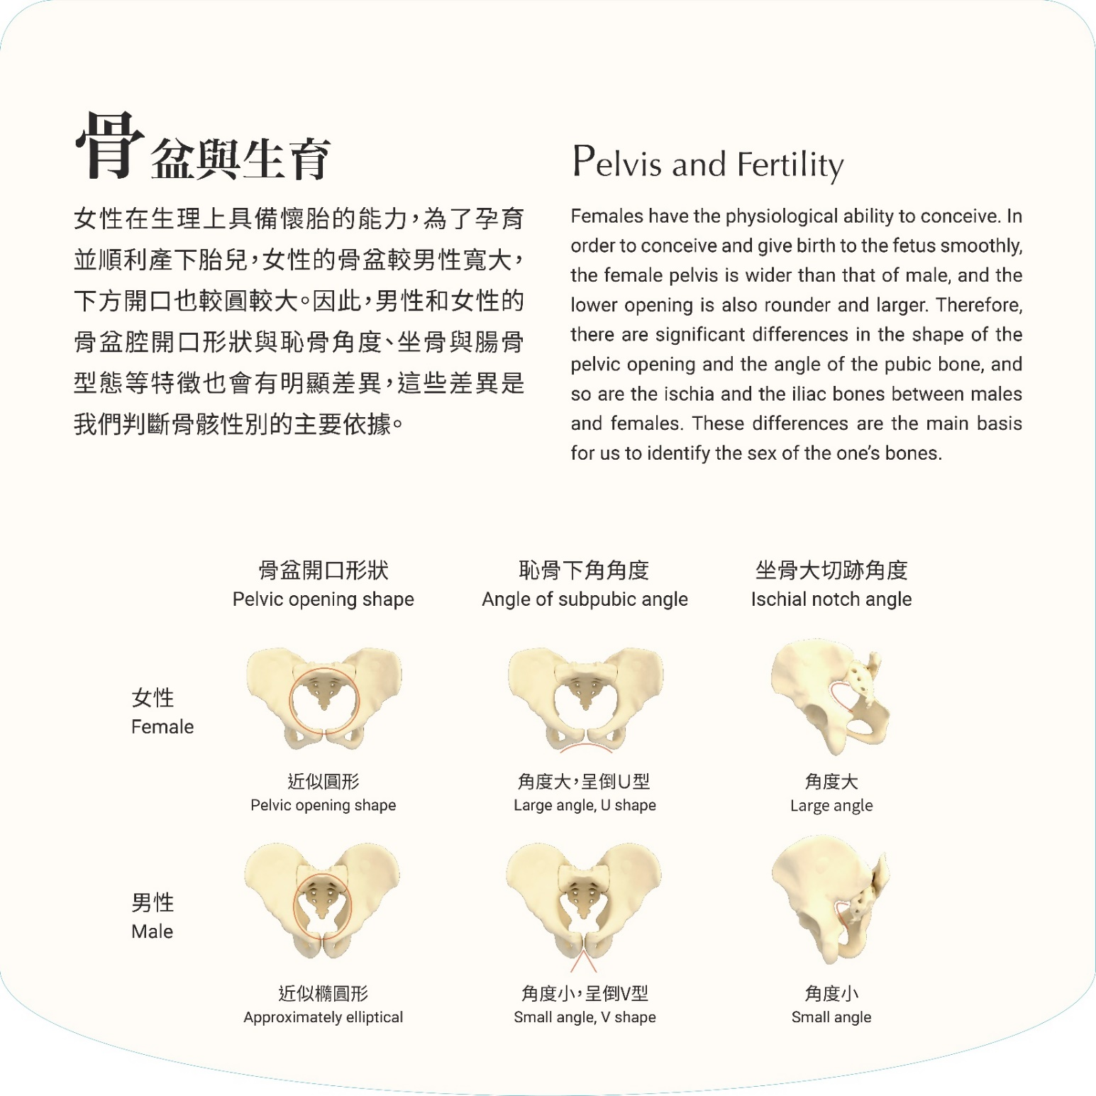
學習單
骨盆與生育
請同學想想看，女性的骨盆和男性的骨盆有甚麼不同？為什麼這樣的骨盆有利於生產？如果由此解釋生產是女性的天命，可不可以？生產和育兒會有必然的關係嗎？
想一想

Slide 6
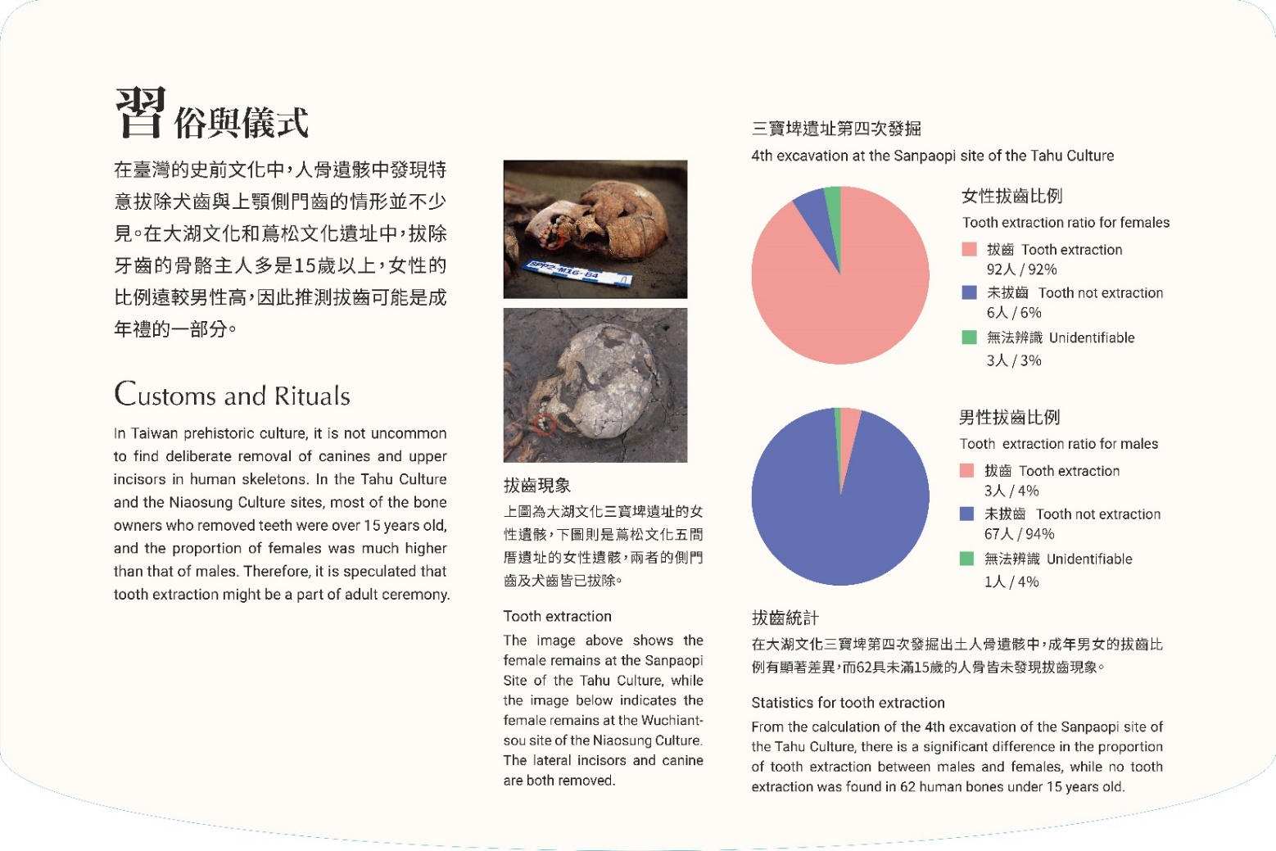
學習單
習俗與儀式
此外，台灣大湖文化，蔦松文化遺址當中也有出現染齒的習俗 註：大湖文化3300B.P.-1800B.P.蔦松文化 1800B.P-500B.P. (1)、從上面的圖像，我們看到女性拔齒的比例遠比男性來得高，而且這樣的習俗很可能維持相當 長的時間，考古學家用拔齒的年齡來推斷可能是成年禮， 請問什麼是成年禮？如果同學有拔 齒的經驗，可以跟同學分享一下，拔齒的感受？後面的影響？ (2)、成年禮的定義 在很多社會中，只有通過成年禮之後的人才會被認定為成年人，他們將成年禮視為生命週期 中相當關鍵的儀式，是一種脫離兒童狀態的生命禮儀:成年禮標誌了一個有潛力的個人如何被 社會真正接納，並被期待能賦予一定責任和義務，一般來說，我們常常可以聽到人們用”通 過儀式來指稱成年禮。 資料出處:〈標誌自我的成長：通過儀式與成年禮〉
想一想

Slide 7
學習單
性別分工
大湖文化的喪葬習俗，女性的陪葬品多以紡紗用的紡輪為主，而男性則以石矛頭，箭頭等狩獵工具之外，也有網墜，網墜可能是捕魚用具，考古學家認為可能反映墓主生前的職業，試著想想看 (1)、當代台灣社會喪葬習俗中，從哪些地方可以看出性別差異？ (2)、若現在喪葬俗仍然保留史前文化陪葬品的習俗，而且陪葬品往往反映死者生前的工作， 請問，現在男性和女性的陪葬品會有差異嗎？如果有，會是甚麼呢？
想一想

Slide 8
資料一
數年前，在一場以布農族女性為主角的論壇上，一位男性發言時提到，他認為布農族男人的角色是保衛部落、狩獵讓一家大小能溫飽等，言談中帶著一些驕傲。接著，一位年長的女性耆老用極其溫柔又尖銳的口氣回應：「你不要以為男人是支撐起部落的唯一，當男人狩獵空手而回的時候仍有飯吃，那是因為女人顧好了家裡的田；當男人makavas（取敵人首級）的時候，是女人在後面補刀和拿人頭。」 臺灣原住民各族的社會制度架構多元，許多文獻多以家業繼承來定義此社群為父系或母系社會。但單純從此視角，並無法梳理各族群內部更細緻的性別分工及性別互動關係。 例如，被明確定義為父系社會布農族，具有由長男繼承、父系氏族制等明顯的父系社會表徵。但像是在男子的malastapang（報戰功）儀式中，卻必須要報母系氏族名；而一般認為malastapang是專屬男性的儀式，但在Takitudu（卓社群）系統中的Kantavan（干卓萬社），女性和男性則是一起報戰功的。 此外，織布一般認為是屬於女性的工作，但布農族的男性必須為妻子製造織布工具，妻子才會為家人製作衣服。這樣的性別角色分工，才完整構成布農族社會的樣貌。 母系社會的卑南族，除了女性繼承，還有特殊的男子會所制度。會所制度時常被誤解為由男性主導的社會結構，但從卑南族的視角來看並非如此。男子到了一定年紀後要進入少年會所Takuvan，接受集體訓練，接著再到青年會所Palakwan，完成訓練後成為部落的公共財產，也才有結婚的資格。婚後離開會所「嫁」入女方家庭，一旦離婚或配偶死亡則再度回到會所居住。傳統上，男子一離開原生家庭、進入會所後，便不再返回。 本篇文章節錄自 原視界 2020-11-30/原住民族女性的過去、現在與未來/文Savungaz Valincinan / https://insight.ipcf.org.tw/article/373

Slide 9
資料二
在原住民媒體的新聞影像裡，可見到蘭嶼大船下水典禮中，達悟族的男人們扛著傳統拼板舟下水，並以身體體現達悟族的文化與尊嚴，陽光下，奮力划動的船槳濺著水花，族群文化在新聞影像中傳承著航向湛藍的海洋。阿美族的傳統海祭，男子依循年齡階級的部落禮序參與儀式，然而女子因著性別禁忌，在部落傳統的重要儀式裡，卻常是禁止進入祭場儀式而被禁絕在外的。 原住民族許多的禁忌都和性別相關，如蘭嶼大船下水時女人不能靠近，男人的獵具不能碰觸，懷孕的婦女不能進祭場，甚至懷孕婦女的丈夫也不能進入祭場等，以當代的眼光及視角來看，部分人會將之視為對女性的排除，然而以部落的視角而言，許多原住民族人會將之視為是遵循文化傳統的重要儀式，以及對女性的保護，所以會想要以祖先傳承下來的方式來面對祭儀，在性別視角和族群觀點之間，原住民族人常以保存文化做為優先的考量，對於性別的處遇並未將之視為是對女性的歧視。 面對部落傳統文化的流失，許多部落族人常會以維護統祭儀與保存文化為優先，並視為是自己對部落的職責與使命，而性別意識的覺醒可能就會在族群意識的框架下被壓抑，或在維護文化傳統的使命感中以各種理由被忽略，然而族群與性別皆為文化面向上的重要向度，同時需檢證各種權力關係與抵抗不同形式的壓迫，因而在維護原住民傳統文化之時，以及在追尋族群身分與認同時，同樣需檢視部落性別平權的落實，或引發部落對性別議題的更大關注。 本篇文章節錄自https://www.thenewslens.com/article/86376/fullpage跨越族群性別空間與傳統禁忌：社會學的省思/文：孫嘉穗（國立東華大學民族語言與傳播學系）

